Slide 1
第2章 数学基础
要点
  掌握向量和矩阵基础知识
  掌握最小二乘方法
  掌握随机变量和随机过程的基本知识

Slide 2
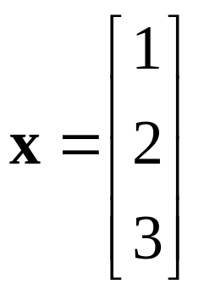
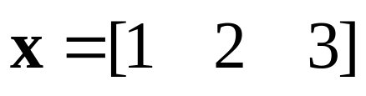
§2.1 向量
向量表示方法
  列向量
  行向量

Slide 3
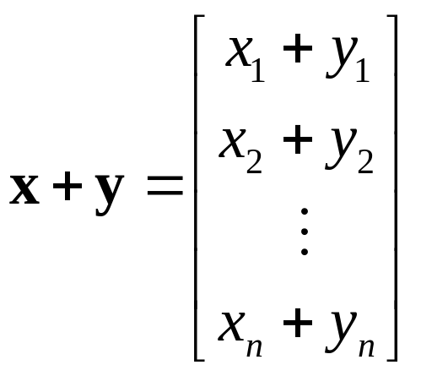
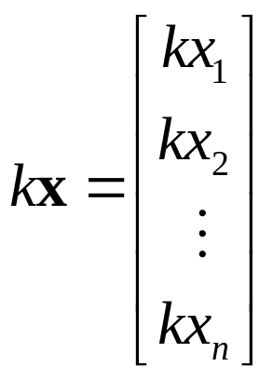
§2.1 向量
向量运算
  加法
  标量乘法

Slide 4
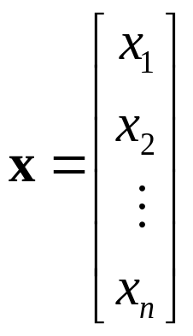
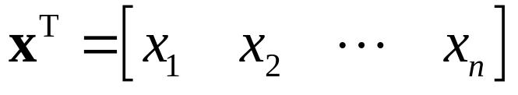
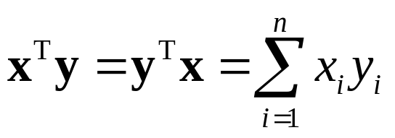
§2.1 向量
  零向量
  转置
  内积（点积）

Slide 5
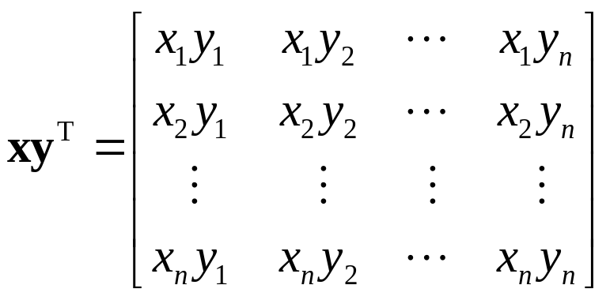
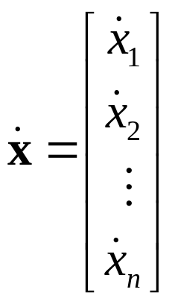
§2.1 向量
  外积（叉乘）
  导数

Slide 6
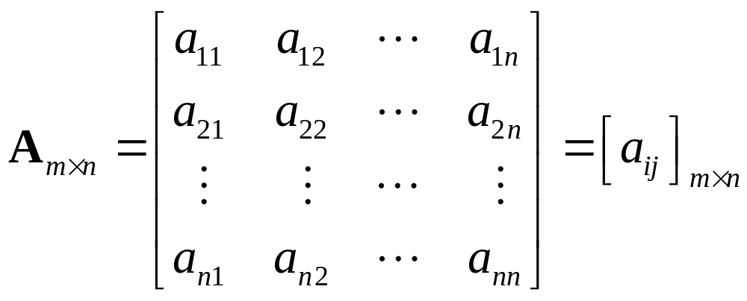
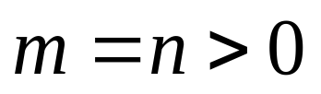
§2.2 矩阵
矩阵表示方法
  普通矩阵
  方阵

Slide 7
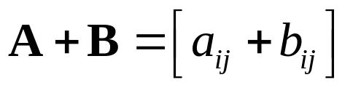
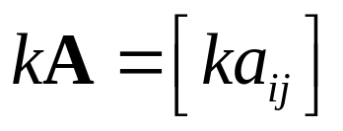
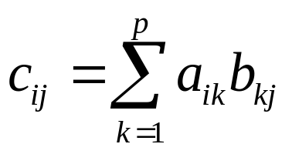
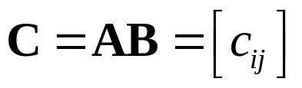
§2.2 矩阵
矩阵运算
  加法
  标量乘法
  矩阵乘法

Slide 8
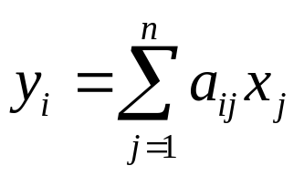
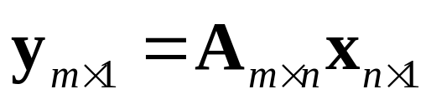
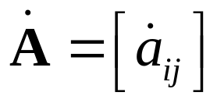
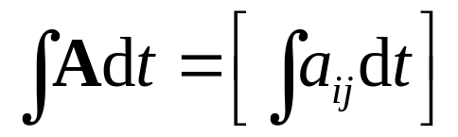
§2.2 矩阵
  向量－矩阵乘积
  导数
  积分

Slide 9
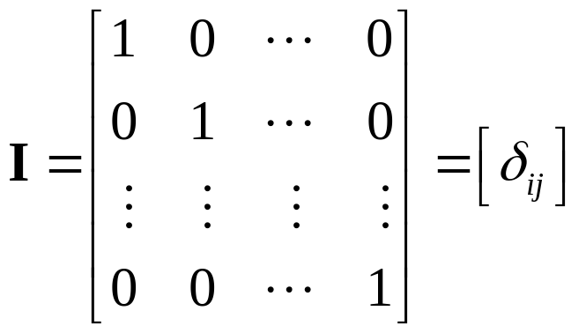
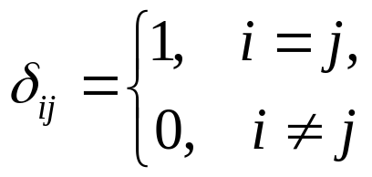
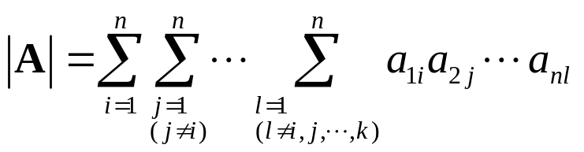
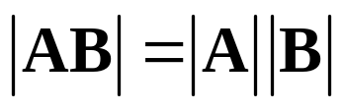
§2.2 矩阵
  零矩阵
  单位矩阵
  矩阵行列式

Slide 10

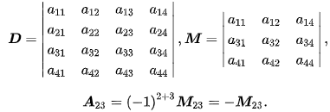

§2.2 矩阵
一个n×n的方阵A的行列式记为det(A)或者|A|，一个2×2矩阵的行列式可表示如下：
把一个n阶行列式中的元素a_{ij}所在的第i行和第j列划去后，留下来的n-1阶行列式叫做元素a_{ij}的余子式,记作M_{ij}。
记A_{ij}=(-1)^{i+j}M_{ij}，叫做元素a_{ij}的代数余子式。例如：
一个n×n矩阵的行列式等于其任意行(或列)的元素与对应的代数余子式乘积之和，即

Slide 11
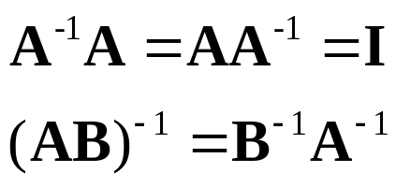
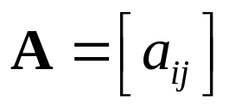
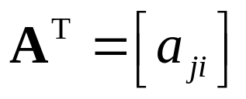


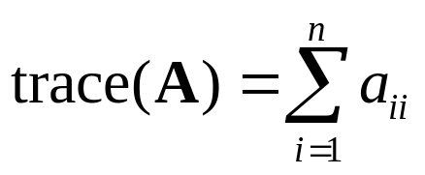

§2.2 矩阵
  矩阵的逆
  转置
  迹

Slide 12


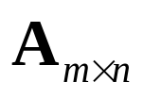


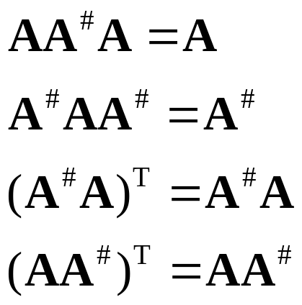
§2.2 矩阵
  秩
  矩阵伪逆

Slide 13
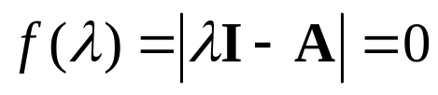

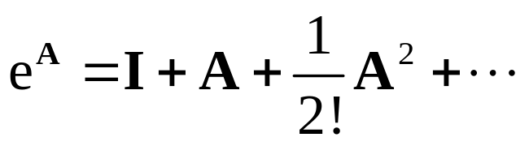
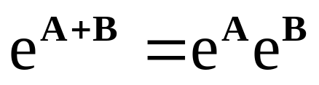

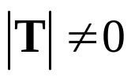
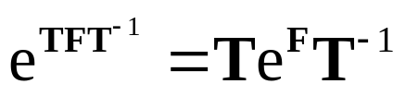
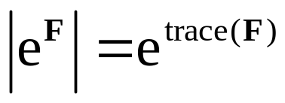
§2.2 矩阵
  方阵函数

Slide 14
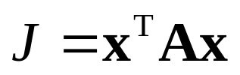
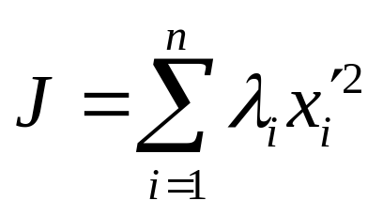


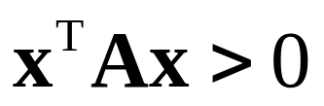
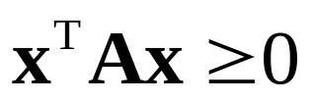

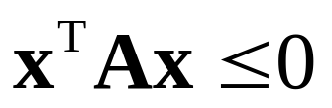
§2.2 矩阵
向量－矩阵运算
  二次型
  定的形式
  正定 半正定
  负定 半负定
对称阵
正交阵

Slide 15
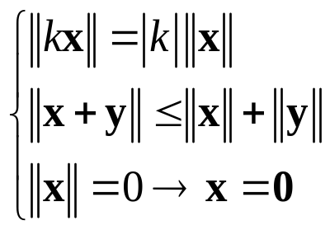

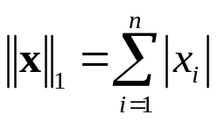

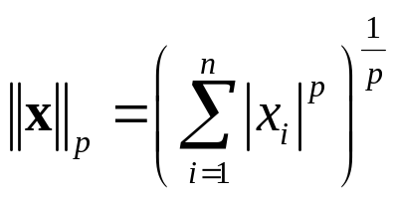
§2.2 矩阵
  范数：是对函数、向量和矩阵定义的一种度量形式。使用范数可以测量两个函数、向量或矩阵之间的距离。向量范数是度量向量长度的一种定义形式。范数有多种定义形式，同一向量采用不同的范数定义，可得到不同的范数值
    向量的范数
      Euclid范数（2范数）
      Manhattan范数（1范数）
      无穷范数
      p范数

Slide 16
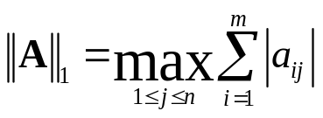
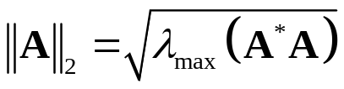
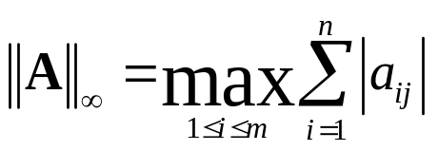
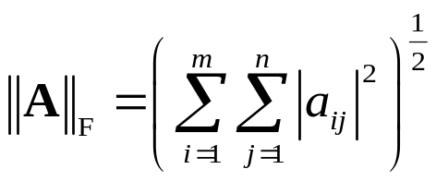
§2.2 矩阵
    矩阵的范数
      1范数
      2范数
      无穷范数
      Frobenius范数

Slide 17
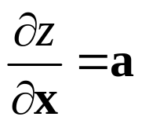
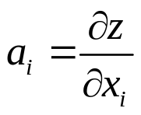




§2.2 矩阵
  梯度运算
    标量函数对向量的一阶偏导数
    内积对向量的梯度
    标量对向量的二阶偏导数

Slide 18









§2.2 矩阵
    向量对向量的梯度
    标量对矩阵的梯度

Slide 19






§2.3 最小二乘法
准则：测量值与估计值之差的平方和最小
估计形式
  测量结果
  估计值
  差值
  差值平方和
  准则：

Slide 20



§2.3 最小二乘法
例1
  设一辆汽车在一条公路上匀速直线行驶，速度为30m/s。车上安装了BDS接收机，其测速误差为均值为0、标准差为0.1m/s的Gauss噪声；同时，车载测速仪的测速误差为均值为0、标准差为0.5m/s的Gauss噪声。试利用最小二乘算法估计该车辆100s之内的速度

Slide 21

§2.3 最小二乘法

Slide 22







§2.4 概率
概率的定义
  事件 出现的次数与已做试验次数的比值在试验次数无限增大时的极限值
联合事件
  互相独立事件
  互斥事件
  非互斥事件

Slide 23


§2.4 概率
条件概率
  Bayes定理

Slide 24



§2.4 概率
例2-1 掷骰子试验
  独立事件
    试验：掷两枚骰子
    事件：两枚骰子的值
  互斥事件
    试验：掷一枚骰子
    事件：值为1或2
  非互斥事件
    试验：掷两枚骰子
    事件：两枚值均为1
  条件概率
    试验：掷三枚骰子
    事件：有两个1；第一次为1

Slide 25




§2.5 随机变量
概率分布函数：一个随机变量X取值小于某一数值x的概率，这概率是x的函数，称这种函数为随机变量X的分布函数，简称分布函数
概率密度函数

Slide 26






§2.5 随机变量
联合概率分布函数
联合概率密度函数
独立随机变量

Slide 27




§2.5 随机变量
随机变量的变换

Slide 28




§2.5 随机变量
例2
  设 ，又 。试给出Y的分布密度函数。

Slide 29




§2.5 随机变量
独立随机变量和的分布

Slide 30




§2.5 随机变量
例3
  设X₁、X₂、X₃服从 ，又 试给出Z的分布。

Slide 31




§2.5 随机变量

Slide 32





§2.5 随机变量
统计特性
  期望（一阶矩、或均值）是试验中每次可能结果的概率乘以其结果的总和，是最基本的数学特征之一。它反映随机变量平均取值的大小。
  RMS值

Slide 33




§2.5 随机变量
  方差：用于衡量随机变量或一组数据的离散程度
各变量独立

Slide 34




§2.5 随机变量
  协方差：用于衡量两个变量的总体误差，Cov(X,Y)=
独立
线性相关

Slide 35



§2.5 随机变量
  特征函数：是随机变量的分布的不同表示形式
  是概率密度函数的连续傅里叶变换的共轭复数
    独立随机变量之和的特征函数等于各单独变量特征函数的乘积

Slide 36


§2.5 随机变量
  虽然概率密度函数理解起来很直观，但是确实随机变量X的分布还有另外描述方式，比如特征函数

Slide 37


§2.5 随机变量
1.2 泰勒级数
根据泰勒级数可知，两个函数f(x),g(x) 的各阶导数相等的越多，那么这两个函数越相似：

Slide 38
§2.5 随机变量
1.2 泰勒级数
根据泰勒级数可知，两个函数f(x),g(x) 的各阶导数相等的越多，那么这两个函数越相似：
那么，随机变量分布的特征有吗？

Slide 39




§2.5 随机变量
直觉上可以有以下推论（其实还是有条件的，这里先忽略这些严格性，在实际应用中如下思考问题不大）：

Slide 40

§2.5 随机变量

Slide 41

§2.5 随机变量

Slide 42

§2.5 随机变量

Slide 43


§2.5 随机变量
典型分布
  均匀分布

Slide 44


§2.5 随机变量
  正态分布

Slide 45

§2.5 随机变量
  中心极限定理：各自有任意分布的独立随机变量之和，当累加的变量数目趋于无穷大时，和的分布趋于正态分布
  多维正态分布

Slide 46

§2.6正交投影
随机向量的正交条件
  互相关矩阵
  与不相关和独立条件之间的关系
    不相关：协方差矩阵为0
    独立：联合概率密度独立
    如果独立，一定不相关
    如果两向量中至少一个期望为0，则不相关与正交等价
    如果都服从正态分布，且至少一个期望为0，则不相关、独立和正交等价

Slide 47









§2.6正交投影
正交投影
  如果存在矩阵 和向量 ，对任意矩阵 和向量 都能使下式成立：
  则称 为 在 上的正交投影
  等价的表达为：

Slide 48





§2.7 随机过程
定义：随机样本随时间变化的集合

Slide 49


§2.7 随机过程
相关函数
  自相关
  互相关

Slide 50








§2.7 随机过程
平稳性
  统计特性不随时间变化，且完全由前二阶矩确定
  线性系统：输入为平稳过程，输出也为平稳过程
  一次概率密度函数与观测时间无关，即矩与时间无关
  二次概率密度函数只与观测时间差 有关，即

Slide 51






§2.7 随机过程
各态历经性
  随机过程所有样本的统计特性可以由一条样本获得
  均值各态历经
  自相关函数各态历经

Slide 52




§2.7 随机过程
  各态历经：均值和自相关函数均各态历经

Slide 53







§2.7 随机过程
  例：
均匀分布

Slide 54
§2.6 随机过程
功率谱密度函数
在物理学中，信号通常是波的形式表示，例如电磁波、随机振动或者声波。
当波的功率频谱密度乘以一个适当系数后将得到每单位频率波携带的功率，这被称为信号的功率谱密度（power spectral density,PSD），通常用每赫兹的瓦特数（W/Hz）表示。
维纳-辛钦定理（Wiener-Khinchin）提供了一个简单的替换方法，如果信号可以看作是平稳随机过程，那么功率谱密度就是信号自相关函数的傅里叶变换。

Slide 55





§2.6 随机过程
功率谱密度函数（例2-15）

Slide 56




§2.6 随机过程

Slide 57




§2.6 随机过程
例2-3
  已知平稳随机过程的某个样本 的相关函数 ，试求其功率谱密度 。

Slide 58


§2.6 随机过程

Slide 59



§2.7 随机过程
白噪声:指功率谱密度在整个频域内是常数的噪声。 所有频率具有相同能量密度的随机噪声称为白噪声。
带限噪声：

Slide 60


§2.7 随机过程
高斯过程
  线性系统：输入为高斯过程，输出也为高斯过程

Slide 61


§2.7 随机过程
随机游走：以白噪声为输入的积分器的输出为一随机过程，称为随机游走，其微分方程为
如果输人白噪声为Gauss分布，那么该随机游走又称为Wiener过程或Brown运动过程， 其期望和自相关函数分别计算如下：
随机游走的自相关函数是与起始时刻有关，因此不是平稳的

Slide 62




§2.7 随机过程
马尔可夫过程
  一阶
白噪声

Slide 63



§2.7 随机过程
  二阶
近似相关时间

Slide 64
§2.7 随机过程
例2-16
  已知平稳随机过程的某个样本 的相关函数 ，试求其功率谱密度 。

Slide 65







§2.7 随机过程
例2-17例2-4
  输入为白噪声， ，试计算输出的均方值。

Slide 66



§2.6 随机过程
伪随机信号
  理想的伪随机数

Slide 67





§2.6 随机过程
  实际的伪随机数

Slide 68



§2.6 随机过程

Slide 69



§2.6 随机过程

Slide 70




§2.8 思考题
2-1 证明 ；
2-2 对于矩阵
证明其特征值为2、－4和5。
2-3 设 ，试证最小二乘估值为
2-4 一变量服从[a,b]区间均匀分布，试求其均值、均方值和方差。

Slide 71



§2.8 思考题
2-5 如下图所示的线性振荡器，输入为白噪声，试计算其输出均方值。

